Slide 1








Slide 2
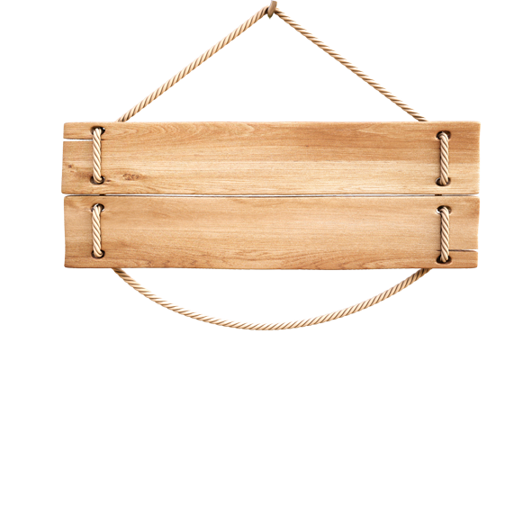


*Kiến thức, kĩ năng:
- Thu thập được những thông tin việc làm của con người có thể bảo vệ và thay đổi môi trường sống của thực vật và đông vật.
- Giải thích vì sao phải bảo vệ được môi trường sống của thực vật và động vật.
*Phát triển năng lực và phẩm chất:
- Nêu được những việc có thể làm để bảo vệ, hạn chế sự thay đổi của môi trường sống của thực vật và động vật
- Thực hiện được các việc làm giúp bảo vệ môi trường sống của thực vật và động vật.
- Cùng chia sẻ với người xung quanh để thực hiện.

Slide 3


Slide 4


Nêu những việc làm có lợi đến môi trường sống của động vật và thực vật và lợi ích của chúng?

Slide 5


Slide 6
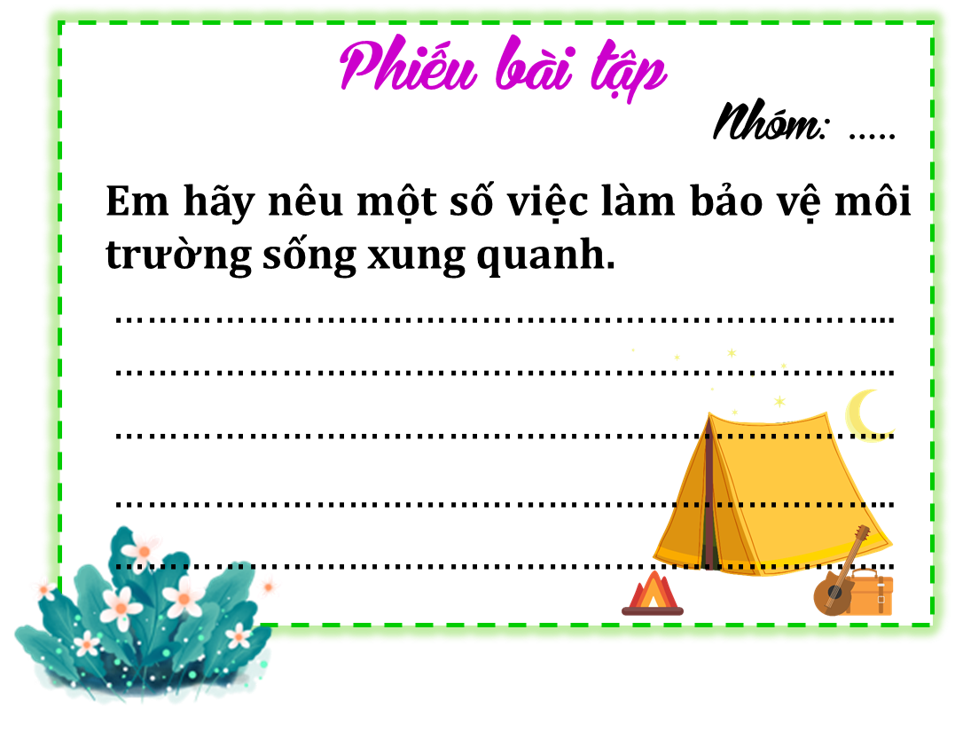


Hoạt động 1: Việc làm bảo vệ môi trường sống

Slide 7

Một số việc làm bảo vệ môi trường sống xung quanh:
Vứt rác đúng nơi quy định, hạn chế dùng túi ni long.
Trồng nhiều cây xanh, yêu thương động vật.
Tuyên truyền mọi người bảo vệ môi trường.

Slide 8

https://www.youtube.com/watch?v=EHpZK-Piky0

Slide 9
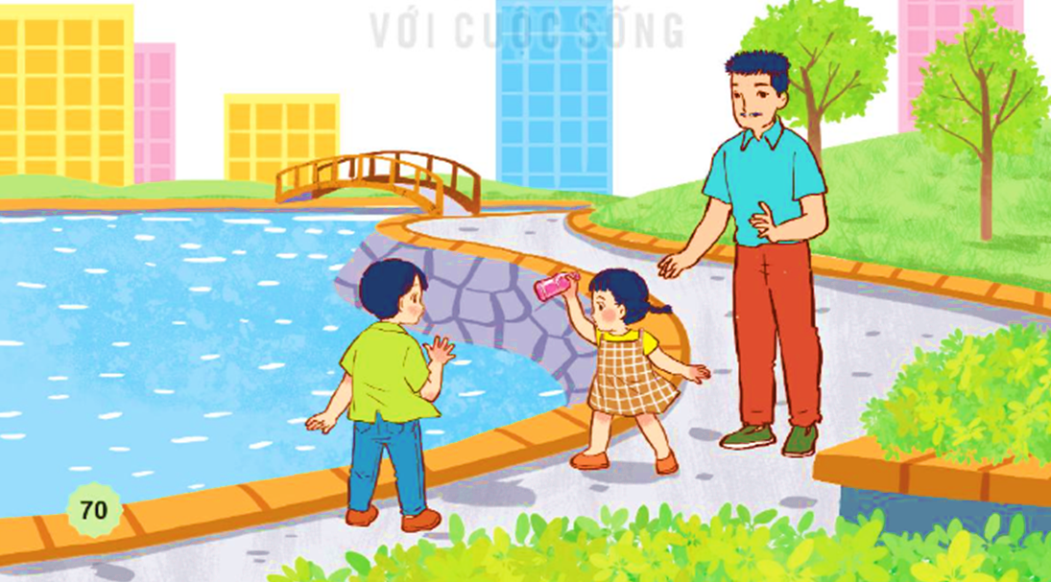
Hoạt động 2: Xử lí tình huống
Quan sát tranh trong sgk/tr.70:
Em nhìn thấy ai trong hình?
Từng người đang làm gì?
Em của Minh định vứt rác xuống hồ nước; Minh ngăn lại.
Trong hình có Minh, em của Minh và bố của Minh.

Slide 10

Hoạt động 2: Xử lí tình huống
Việc làm của Minh đem lại lợi ích gì?

Slide 11


Slide 12

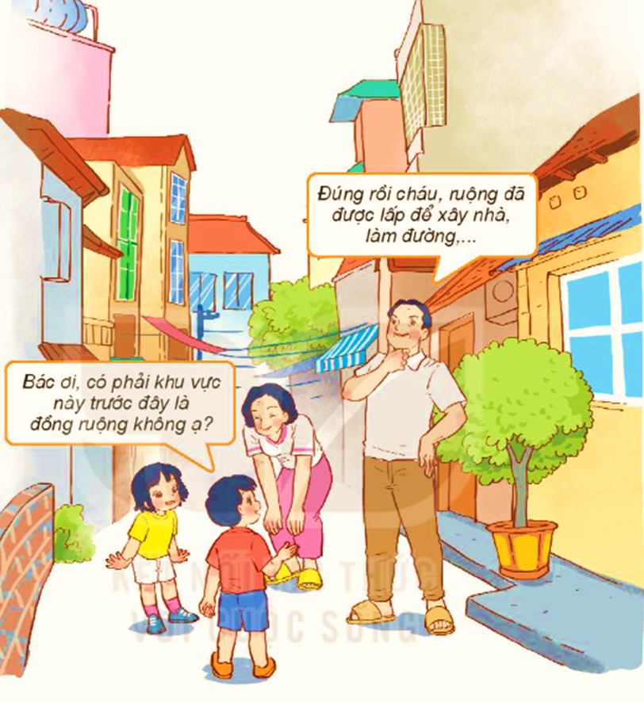
Hoạt động 3: Tìm hiểu những việc làm của người dân địa phương em làm cho môi trường sống bị thay đổi:

Slide 13
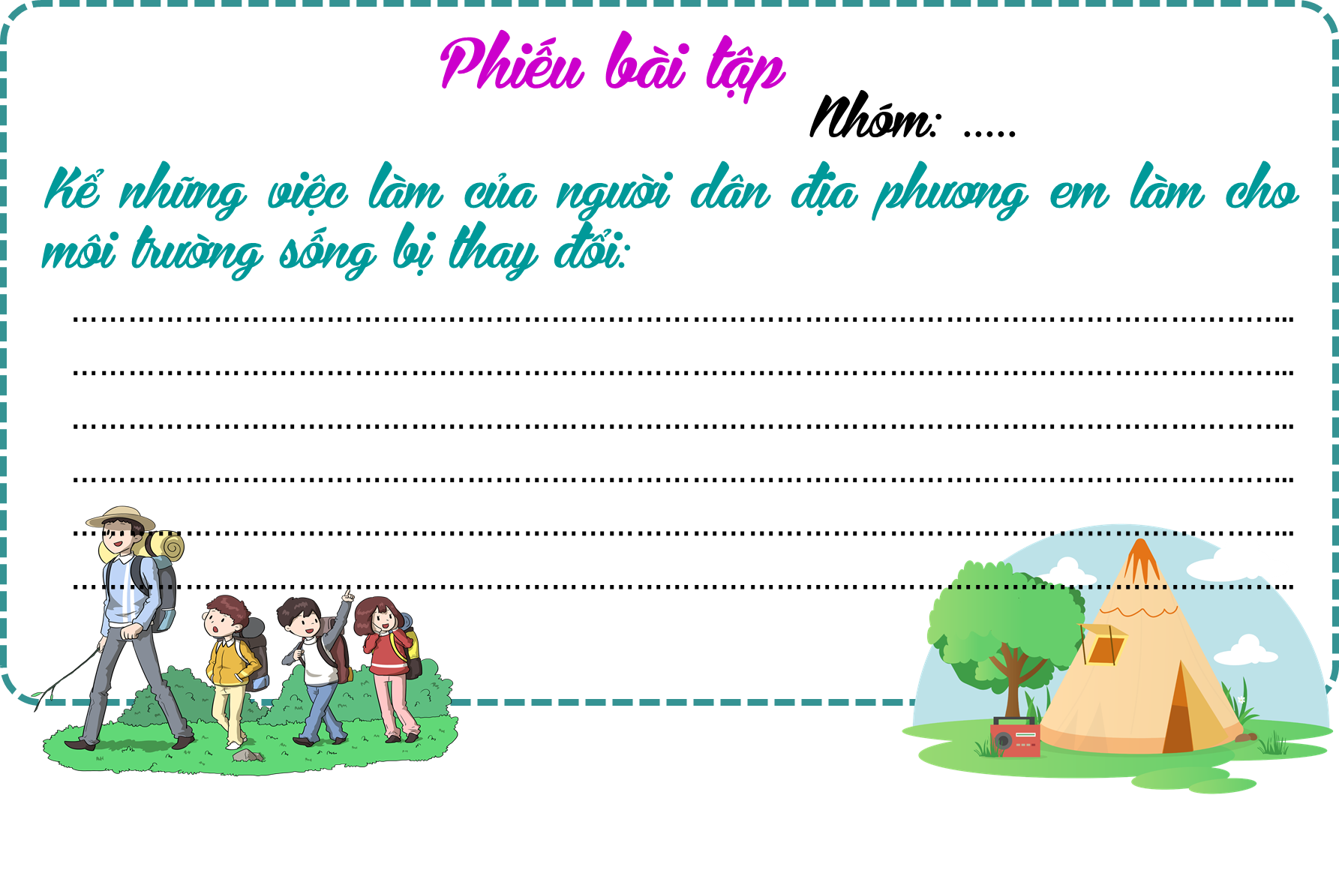
Hoạt động 3: Tìm hiểu những việc làm của người dân địa phương em làm cho môi trường sống bị thay đổi:

Slide 14
Những việc làm của người dân địa phương em làm cho môi trường sống bị thay đổi:
Lấp ruộng để xây nhà, làm đường.
Lấy rừng làm nương rẫy, ruộng vườn.
Xây nhiều công trình công cộng, phục vụ đời sống.

Slide 15

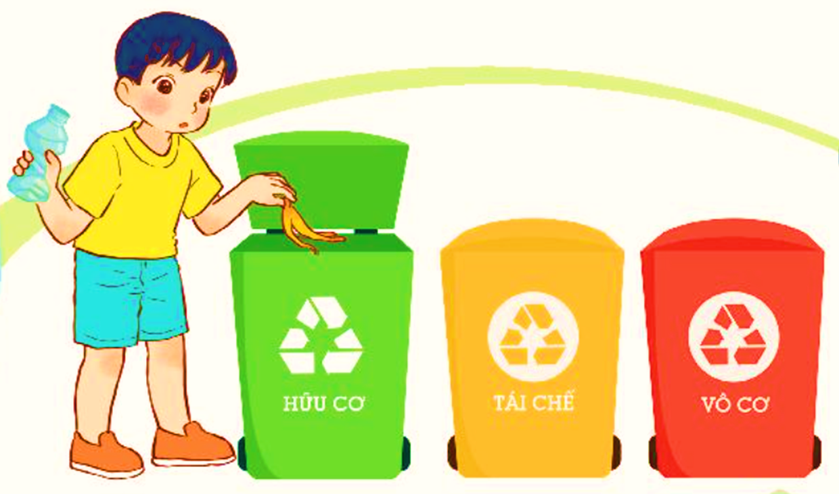
- Theo em bạn Minh sẽ bỏ chai vào thùng nào trong 3 thùng rác? Vì sao phải làm như vậy?
- Quan sát và cho biết bạn Minh đang làm gì?
- Theo em bạn Minh sẽ bỏ chai vào thùng nào trong 3 thùng rác? Vì sao phải làm như vậy?
Bảo vệ môi trường sống của động vật là thực vật là trách nhiệm của mỗi người.

Slide 16



- Hôm nay em học bài gì?
- Xem lại bài và chẩn bị bài tiếp theo.

Slide 17


Slide 18


Soạn bài giảng yêu cầu các khối lớp
Thiết kế bài giảng E – Learning
MĂNG NON – TÀI LIỆU TIỂU HỌC
Mời truy cập: MĂNG NON- TÀI LIỆU TIỂU HỌC | Facebook
ZALO : 0382348780 - 0984848929

